Slide 1
MyAnimeHub
https://luffybaiano27.pythonanywhere.com/
Acesse agora!!

Slide 2
O desafio:
Gerenciar Animes
de forma dinâmica

Slide 3
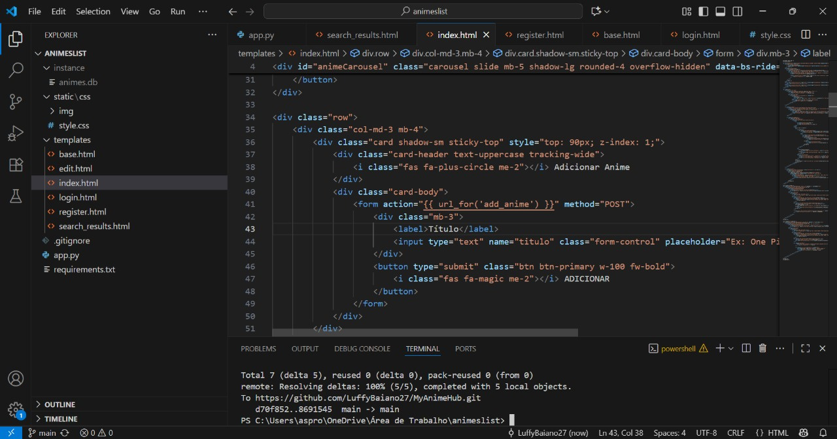



Como foi feito?
Back-End: Python 3.10 + Flask
Banco de dados: SQLite com SQLAlchemy
Automação: Jikan API + Deep Translator
Front-End: Bootstrap 5 + Jinja2
Hospedagem: PythonAnywhere

Slide 4
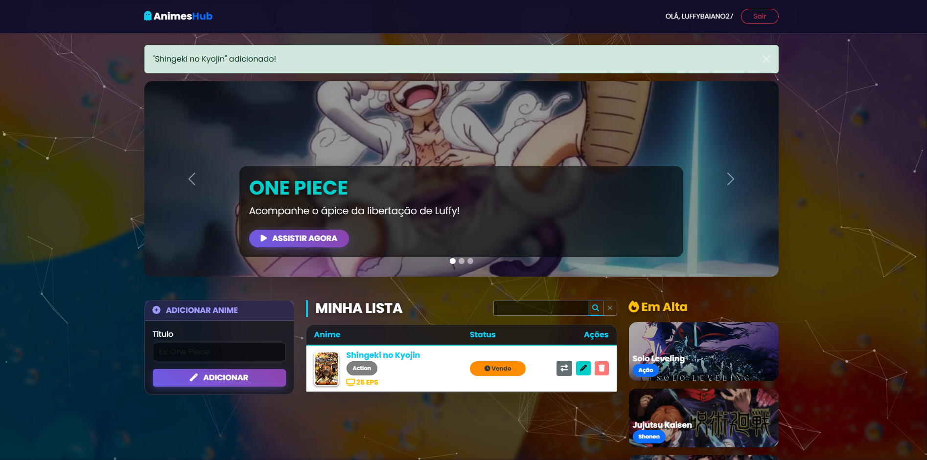
Funcionalidades:
Busca Automática: Integrado com API Externa.
Tradução em tempo real das sinopses.
Responsividade.
Hospedagem em nuvem.

Slide 5


CONCLUSÃO
MyAnimeHub

